Slide 1
виКОНАЛА: учениця 9 класу Білоцерківського колегіуму Шумська Анастасія Науковий керівник: вчитель історії пилипчук Алла Петрівна
Проект “МАН - ЮНІОР”

Slide 2
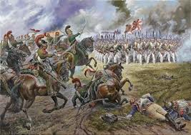
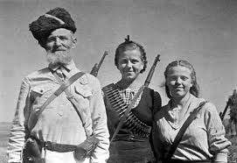
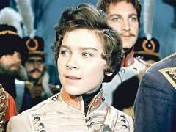
Роль жінки у війні Росії з Наполеоном 1812 року та Великій Вітчизняній війні 1941-1945 років

Slide 3
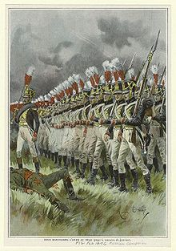
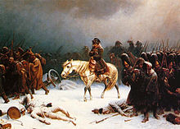
Франко-російська війна 1812 року одна з кількох воєн, проведених Францією в період Консульства (1799–1804) і імперії Наполеона (1804–1814, 1815). Закінчилася майже повним знищенням наполеонівської армії і перенесенням військових дій на територію Польщі та Німеччини в 1813 році.

Slide 4
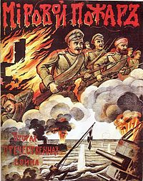
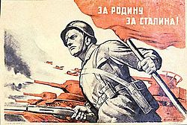
Велика Вітчизняна війна (1941–1945 років ) — радянсько-німецький збройний конфлікт у рамках Другої світової війни.

Slide 5
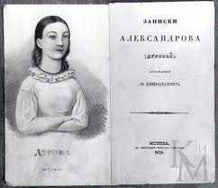
Війна Росії з Наполеоном і жіноча участь в ній
Дурова Надія Андріївна
Перша в Росії жінка-офіцер («кавалерист-дівиця»),перша жінка, яка за бойову відвагу нагороджена солдатським знаком військового ордена, письменниця. Народилася в сім’ї відставного гусарського офіцера, згодом — чиновника, городничого Андрія Дурова

Slide 6
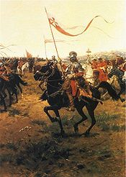
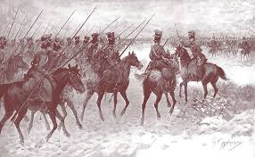
У 1807 р. Надія була прийнята товаришем (рядовим із дворян) кінного Польського полку під чоловічим ім’ям Олександра Соколова. Полк наприкінці березня направили до Пруссії

Slide 7
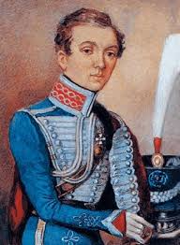
За повелінням государя Н. Дурову було залишено на службі з присвоєнням їй імені Олександра Андрійовича Александрова (яке вона носила до смерті)

Slide 8
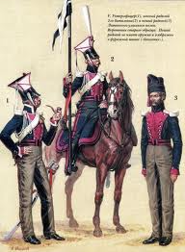
У 1811 р. Дурова перейшла до Литовського уланського полку, у складі якого брала участь у бойових діях Вітчизняної війни 1812 р. Поручик (командувала взводом, напівескадроном, виконувала обов’язки чергового дорученця у П.Кановніцина)

Slide 9
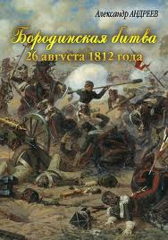
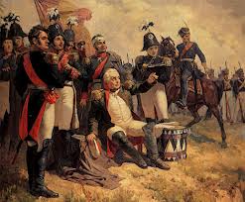
У Бородінській битві її контужено, проте вона залишилася у лавах Збройних сил. Невдовзі стала ад’ютантом (ординарцем) фельдмаршала
М. Кутузова.

Slide 10
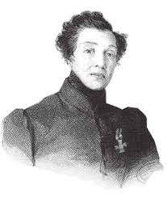
За хоробрість мала кілька нагород. Прослуживши майже 10 років, у 1816 р. в чині штаб-ротмістра Дурова вийшла у відставку. Потім кілька років мешкала в Санкт-Петербурзі в дядька, у Москві, а звідти виїхала до м. Єлабуга.

Slide 11
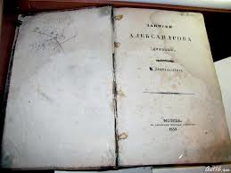
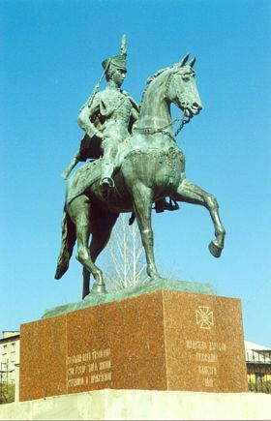
У своїх численних походах Дурова вела записки, що згодом стали основою її літературних творів. Вона написала спогади «Кавалерист-девица» (1836),
які високо оцінив О. Пушкін.
Померла Н. Дурова у віці
83 років. Поховали її, згідно із заповітом, у чоловічому вбранні, з воїнськими почестями на
Троїцькому цвинтарі Єлабуги.

Slide 12
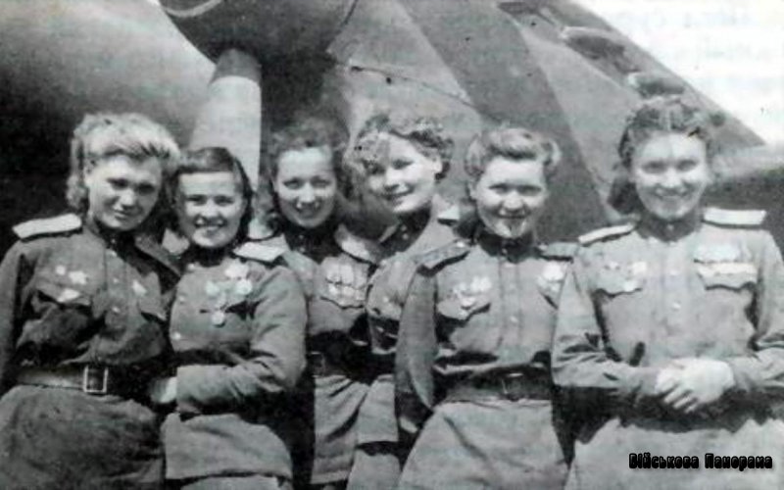
Жінки у Великій Вітчизняній війні
За офіційними цифрами, загальна чисельність жінок, які брали участь у бойових діях становила 800000, а понад 150 тис. жінок були нагороджені бойовими орденами і медалями.

Slide 13
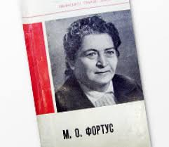
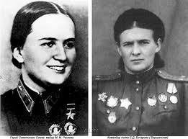
Фортус Марія Олександрівна
Під час Великої Вітчизняної війни була начальником штабу авіаполку під командуванням прославленої льотчиці Марини Раскової, потім перебувала в партизанському загоні Дмитра Медведєва, де протягом певного часу
діяла спільно з радянським розвідником Миколою Кузнєцовим.

Slide 14
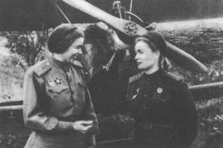
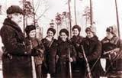
У складі розвідувального відділу штабу 3-го Українського фронту М. Фортус готувала розвідувальні групи для засилання у тил противника. При цьому сама неодноразово десантувалася для виконання спеціальних завдань на територію Румунії й Угорщини.

Slide 15
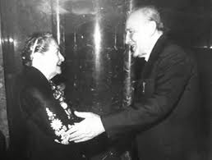
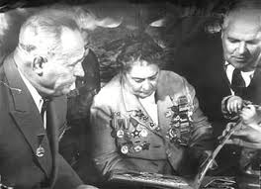
Після закінчення війни продовжувала працювати в розвідці. Нагороджена двома орденами Леніна, двома орденами Червоного Прапора, орденом Червоної Зірки, багатьма іншими нагородами СРСР та іноземних країн.Померла у
1980 році.

Slide 16
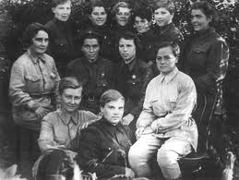
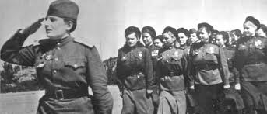
Ми, говорячи про чоловіків на війні, звикли все-таки, беручи до уваги всі обставини, головним вважати, однак, те, як воює ця людина. Про жінок на війні чомусь іноді починають міркування зовсім з іншого. Не думаю, щоб це було правильно.
Костянтина Сімонова

